Slide 1
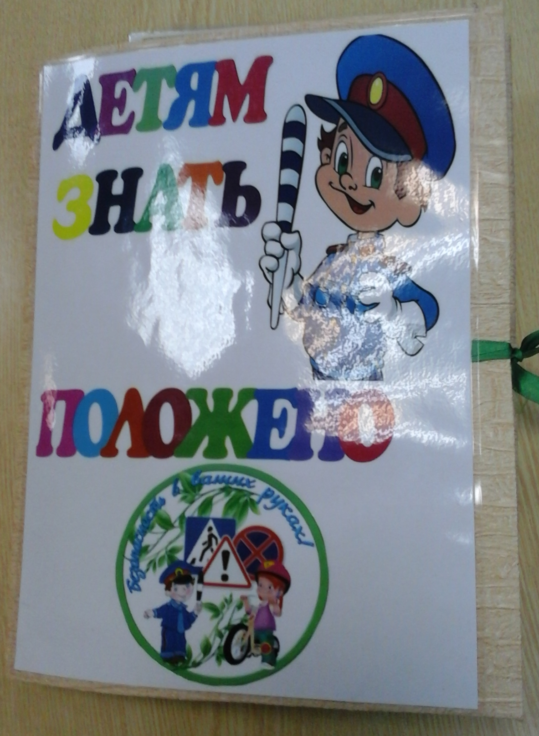
Лэпбук
ПДД
ПДД

Slide 2
Цель:
Формировать систему знаний, умений и навыков детей по правилам дорожного движения.
Повторить и закрепить знания о светофорах и сигналов, довести до детей важность сигналов светофора.
Познакомить с правилами перехода проезжей части по регулируемому и нерегулируемому пешеходному переходу.
Знать и уметь классифицировать дорожные знаки: предупреждающие, запрещающие, предписывающие, знаки сервиса.
Развивать наблюдательность, самостоятельность мышления, внимательность на дорогах.

Slide 3
Задачи:
Образовательные: Познакомить детей с правилами дорожного движения, строением улицы и дорожными знаками, предназначенными для водителей и пешеходов.
Развивающие: Развивать осторожность, внимательность, самостоятельность, ответственность и осмотрительность на дороге; Стимулировать познавательную активность, способствовать развитию коммуникативных навыков; Способствовать развитию речи детей, пополнению активного и пассивного словаря детей. Развивать связную речь.
Воспитательные: Воспитывать навыки личной безопасности и чувство самосохранения; воспитывать чувство ответственности.

Slide 4
Актуальность
Актуальность данного пособия обусловлена статистикой свидетельствующей о росте детского дорожно-транспортного травматизма . Важно не только оберегать ребенка от опасности, но и готовить его к встрече с возможными трудностями, формировать представление о наиболее опасных ситуациях, о необходимости соблюдения мер предосторожности, а также прививать навыки безопасного поведения на улице и в транспорте.

Slide 5
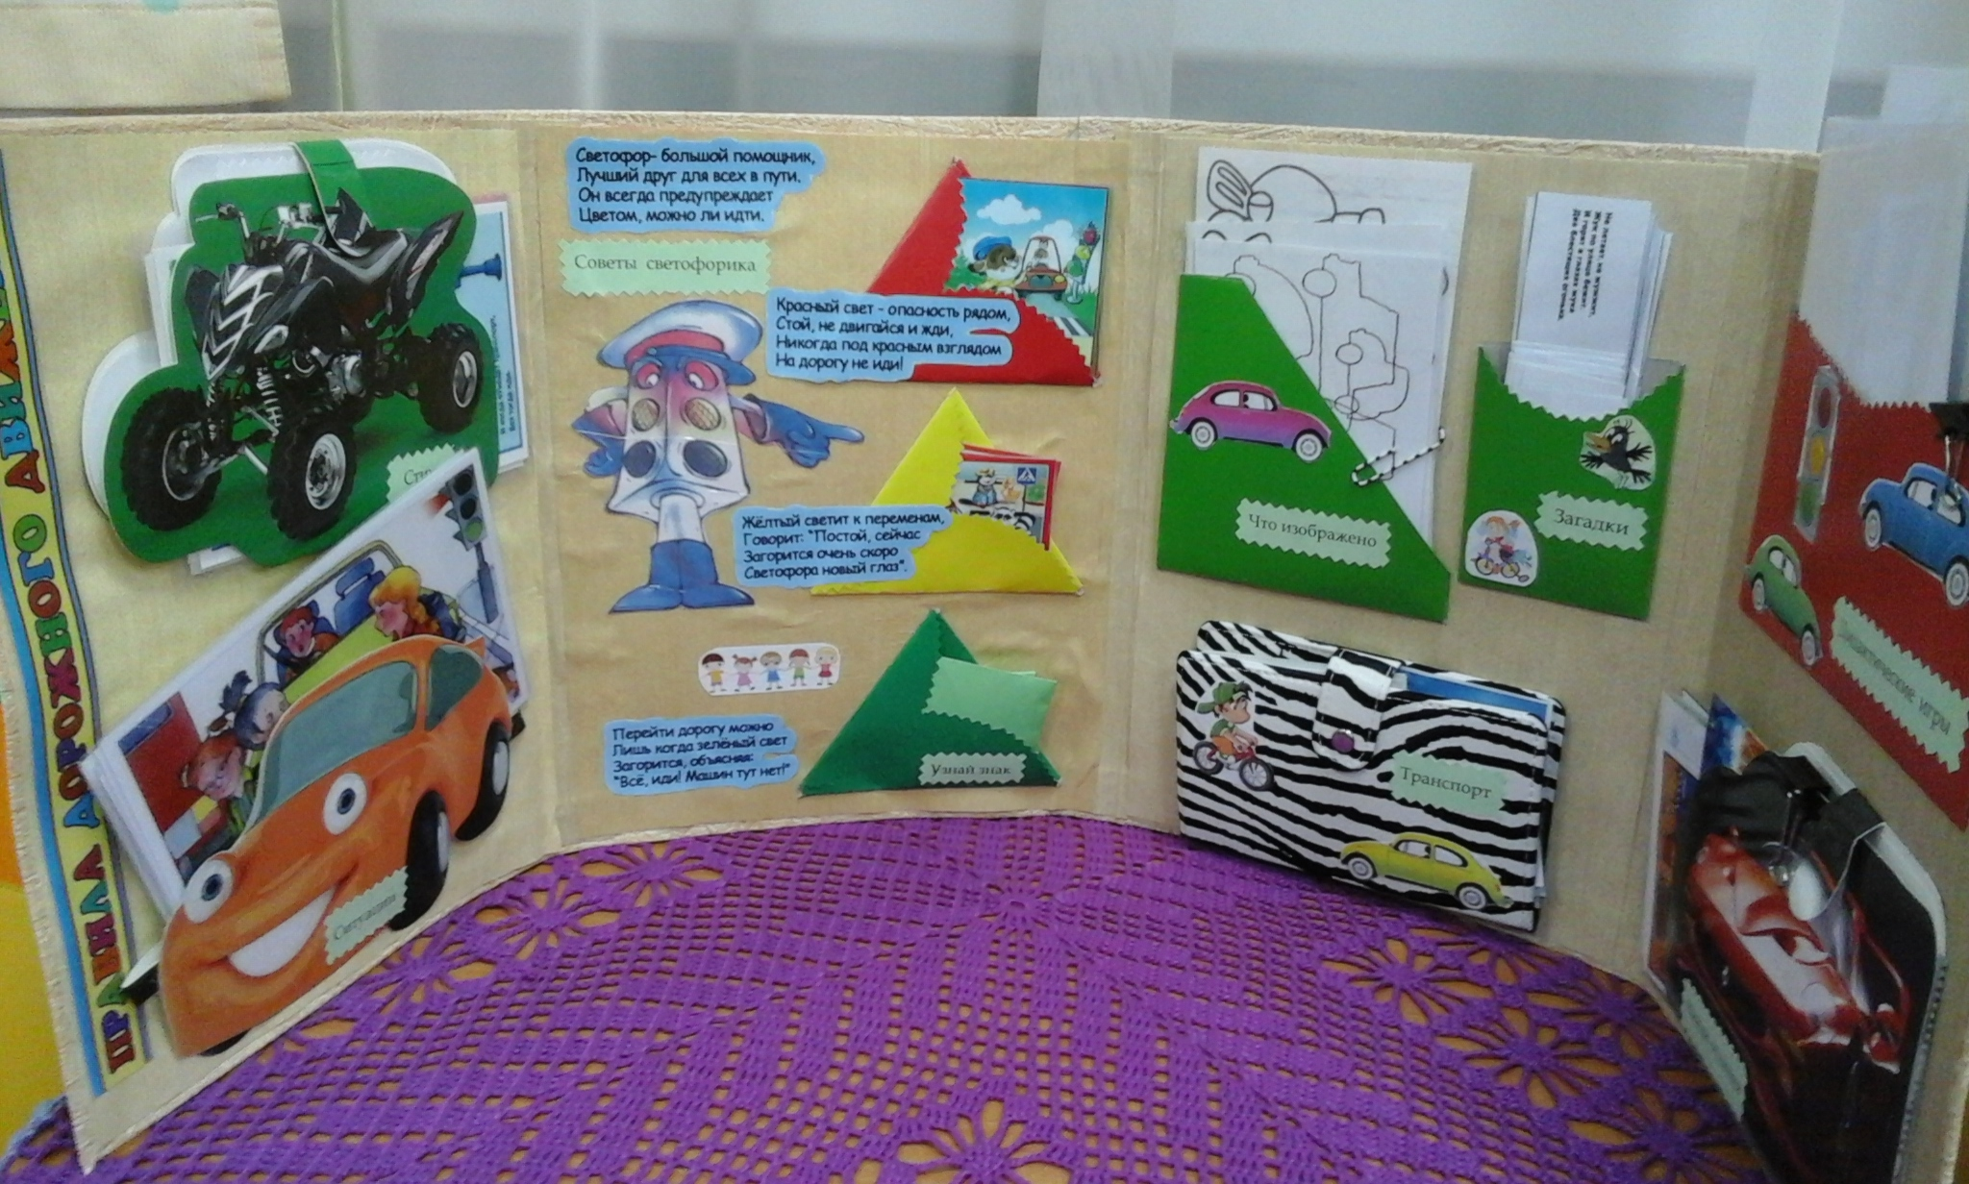

Slide 6
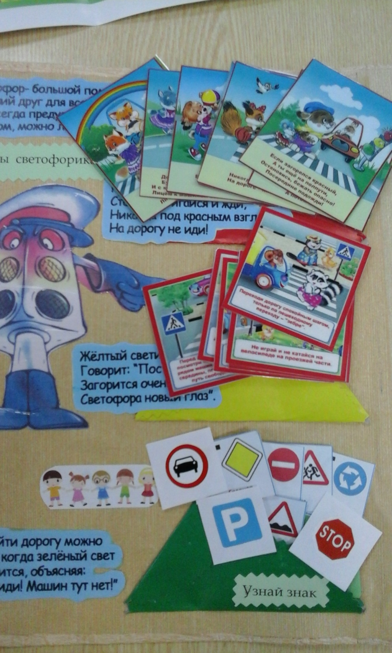
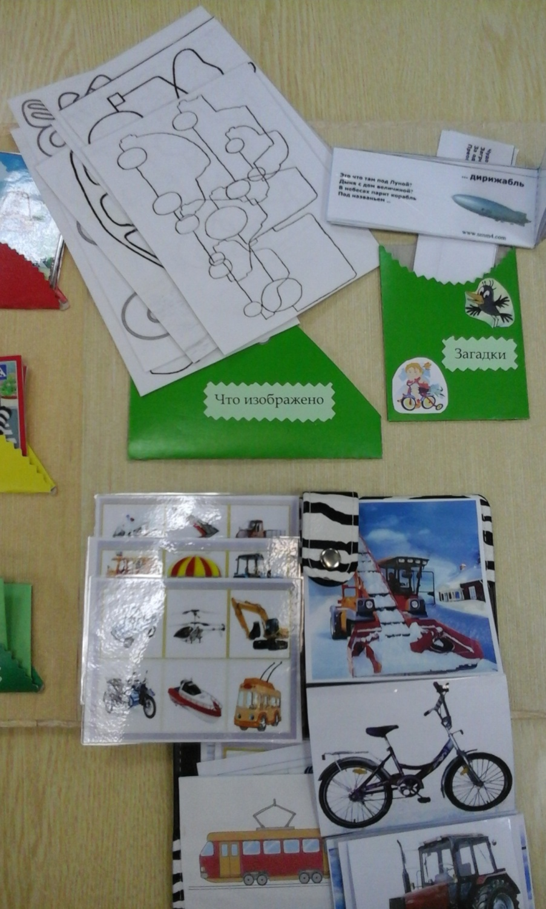

Slide 7
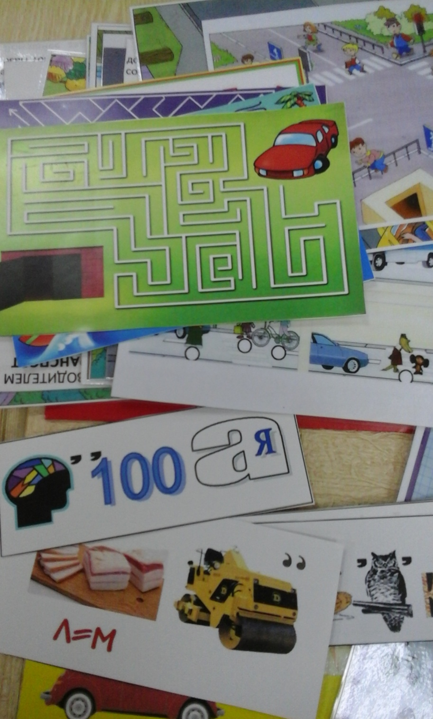
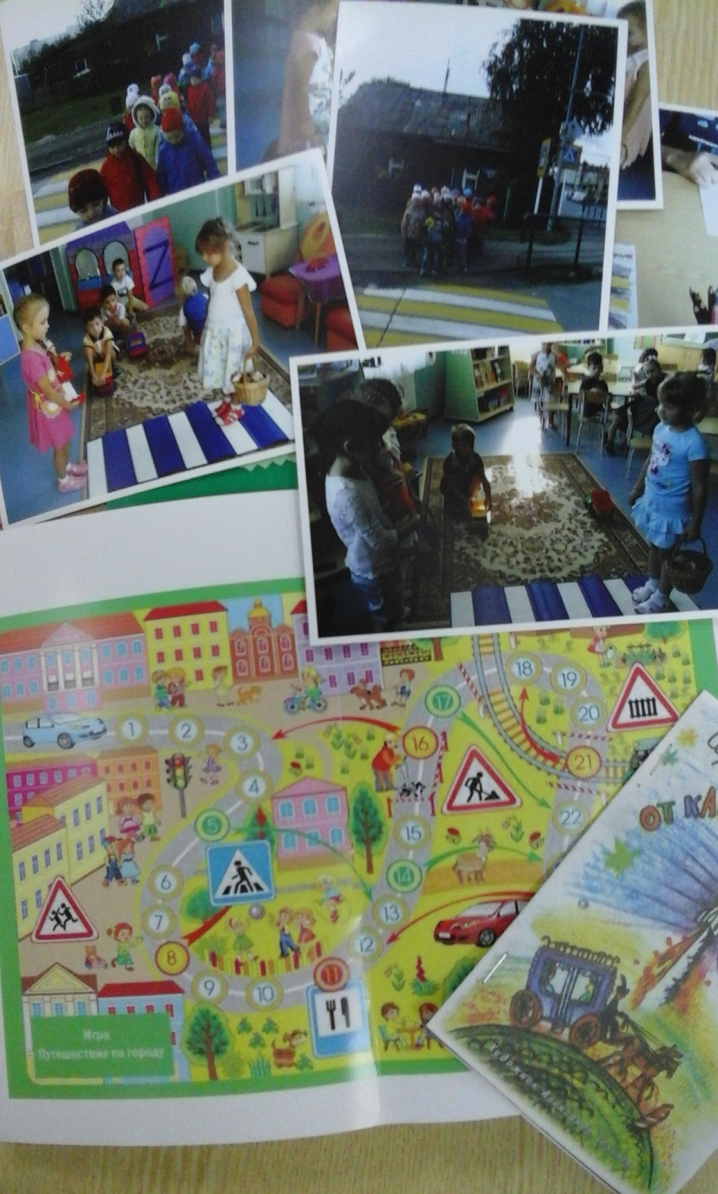

Slide 8
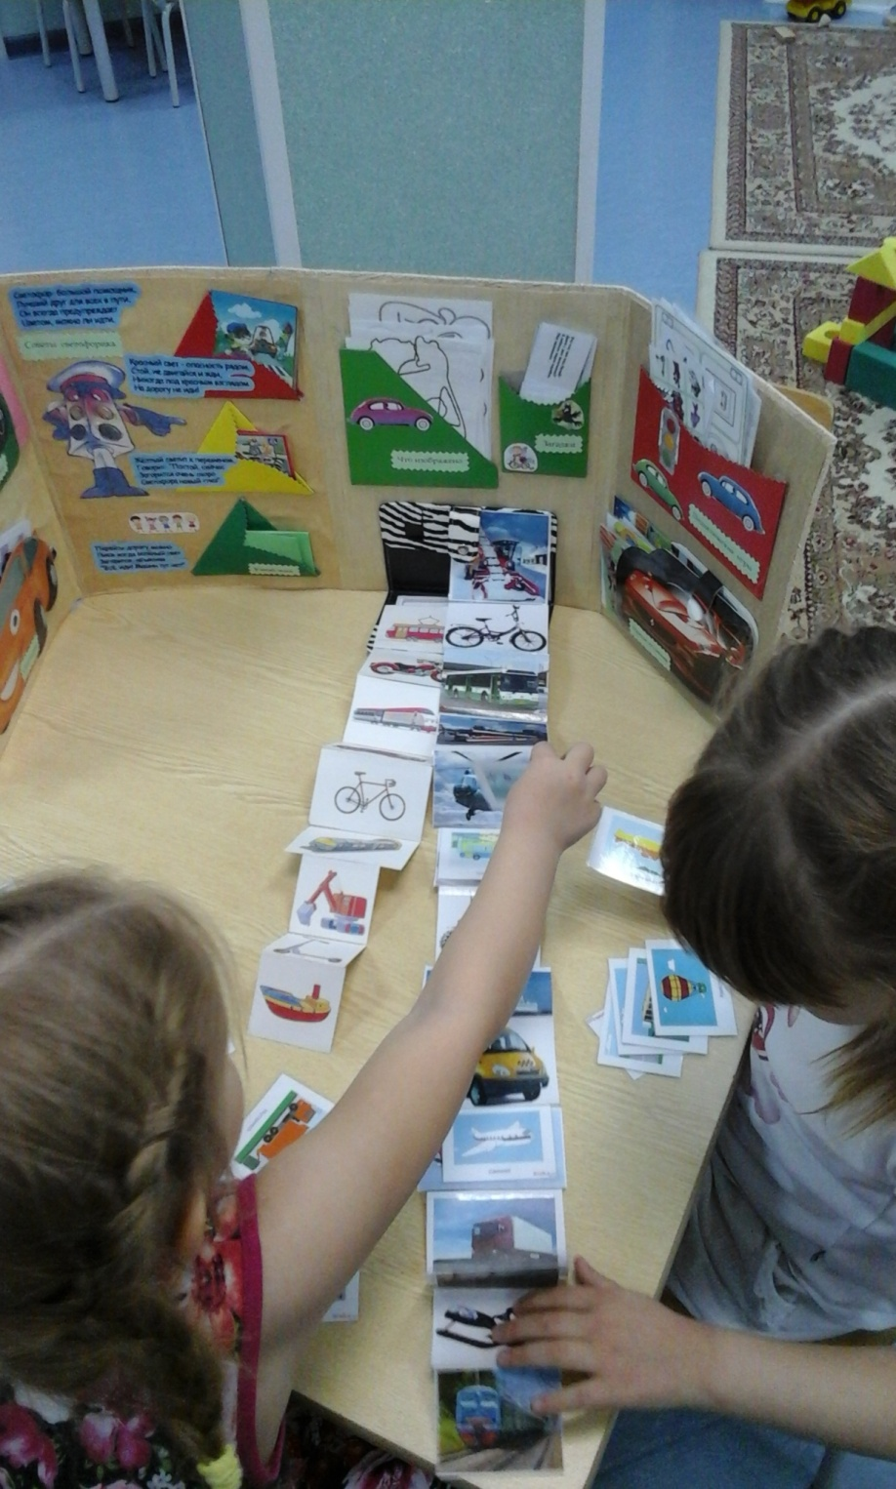
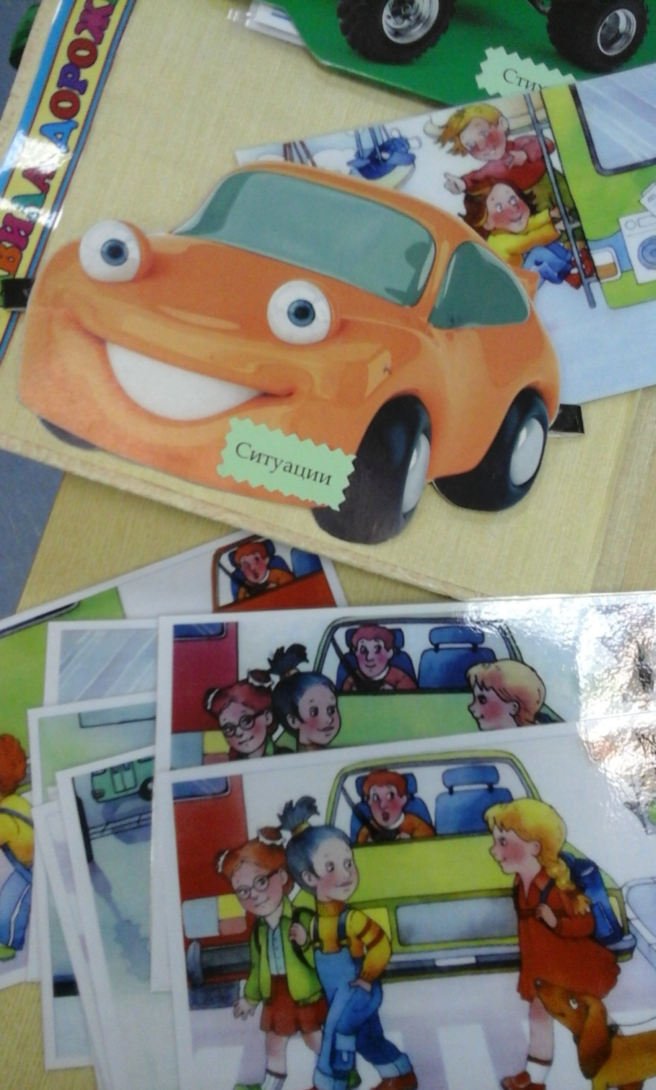

Slide 9
